Slide 1

Xin chào tất cả các con!

Slide 2



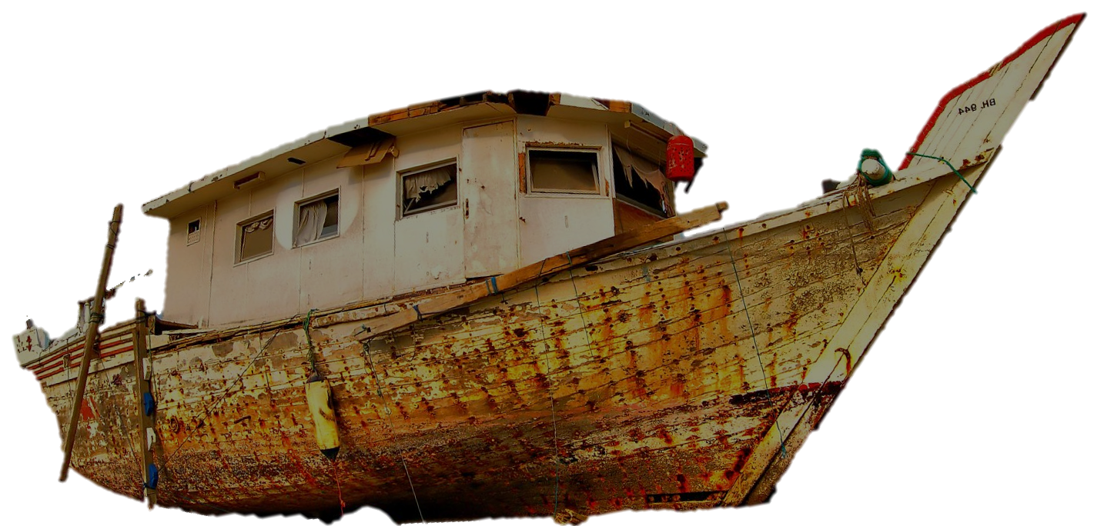





GIẢI CỨU NGƯ DÂN

Slide 3


5 ngư dân đang gặp
nguy hiểm giữa cơn bão.
Hãy giúp Đội cứu hộ
cứu các ngư dân bằng cách trả lời đúng các câu hỏi.

Slide 4


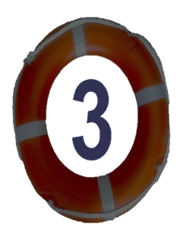



Slide 5


Số liền sau của 55 là:
56

Slide 6
Số liền trước của 70 là:
69

Slide 7
66 = … + 6
60

Slide 8
Số lớn nhất có 2 chữ số là:
99

Slide 9




Bài 3:
Các thành phần của phép cộng, phép trừ ( tiết 1)

Slide 10

Yêu cầu cần đạt
Nhận biết được số hạng, tổng trong phép cộng.
Tính được tổng khi biết các số hạng.
Rèn kĩ năng đặt tính.

Slide 11
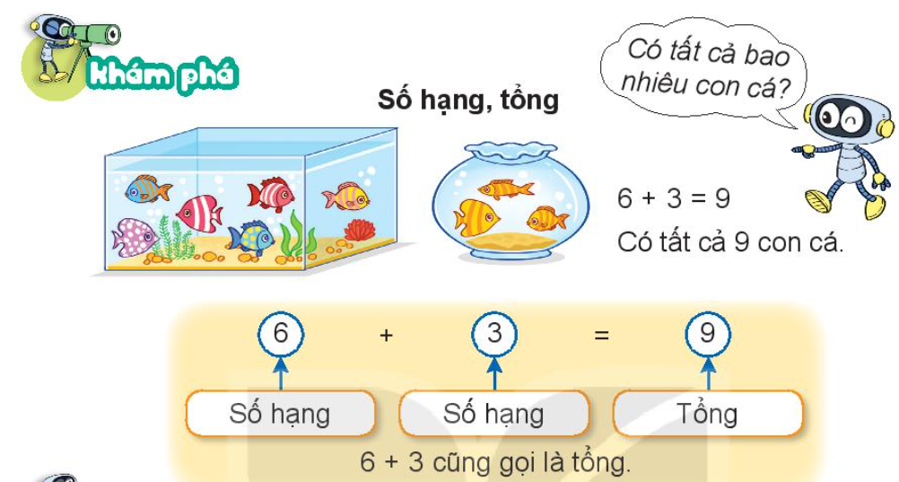
+
= 9
6
3
9
6
3
Số hạng
Số hạng
Tổng
6 + 3 cũng gọi là tổng

Slide 12

Ví dụ
Tổng
5
4
9
+
=
?
?
?
Số hạng
Số hạng
Tổng

Slide 13

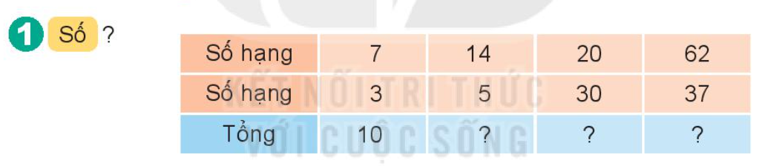
19
50
99

Slide 14
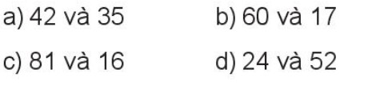
2. Đặt tính rồi tính tổng, biết các số hạng là:
Mẫu:
42
35
77
+

Slide 15

Thứ hai ngày 13 Ǉháng 9 năm 2021
Toán
Bài 3: Các thành phần của phép cộng, phép trừ (tiết 1).
Bài 2: (S13)
b)
60
c)
81
d)
24
+
+
+
17
16
52
85%
请替换文字内容
77
96
76

Slide 16
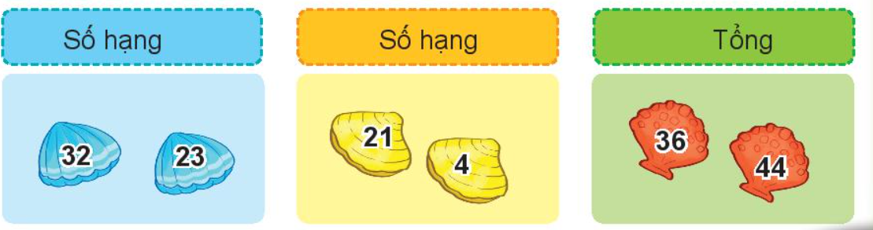
3. Từ các số hạng và tổng, em hãy lập các phép cộng thích hợp.
32 + 4 = 36 4 + 32 = 36
23 + 21 = 44 21 + 23 = 44

Slide 17
Bài 2: (S13)
b)
60
c)
81
d)
24
+
+
+
17
16
52
85%
77
96
76
Bài 3: (S13)
32 + 4 = 36
4 + 32 = 36
23 + 21 = 44
21 + 23 = 44

Slide 18

CHÀO TẠM BIỆT

